Slide 1
Domácí rozpočet

Slide 2
Příjmy
Brigáda
Práce na částečný úvazek
Zaměstnání, Podnikání (OSVČ)
Zisk z prodeje (auta, zahrady, domu, bytu,…)
Dědictví, dar
Zisk z investic

Slide 3
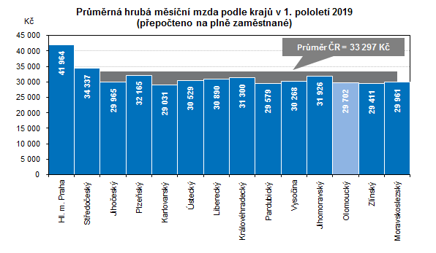
Zaměstnání = pravidelný, stabilní příjem
Minimální mzda - od ledna 2019 - 13 350Kč (79,80 Kč/hod)
Průměrná mzda v ČR (1. pololetí 2019) – 33 297 Kč
(v Olomouckém kraji nižší 29 702, nejvyšší v Praze)

Slide 4
Průměr 33 297 Kč = Hrubá mzda!
Z té ještě platíme zdravotní (nemoc, úraz) a sociální pojištění (důchod, nezaměstnanost,…)
Také platíme daň z příjmu
Čistá mzda je „pouze“ 25 000 Kč
Kalkulačka https://www.vypocet.cz/cista-mzda

Slide 5
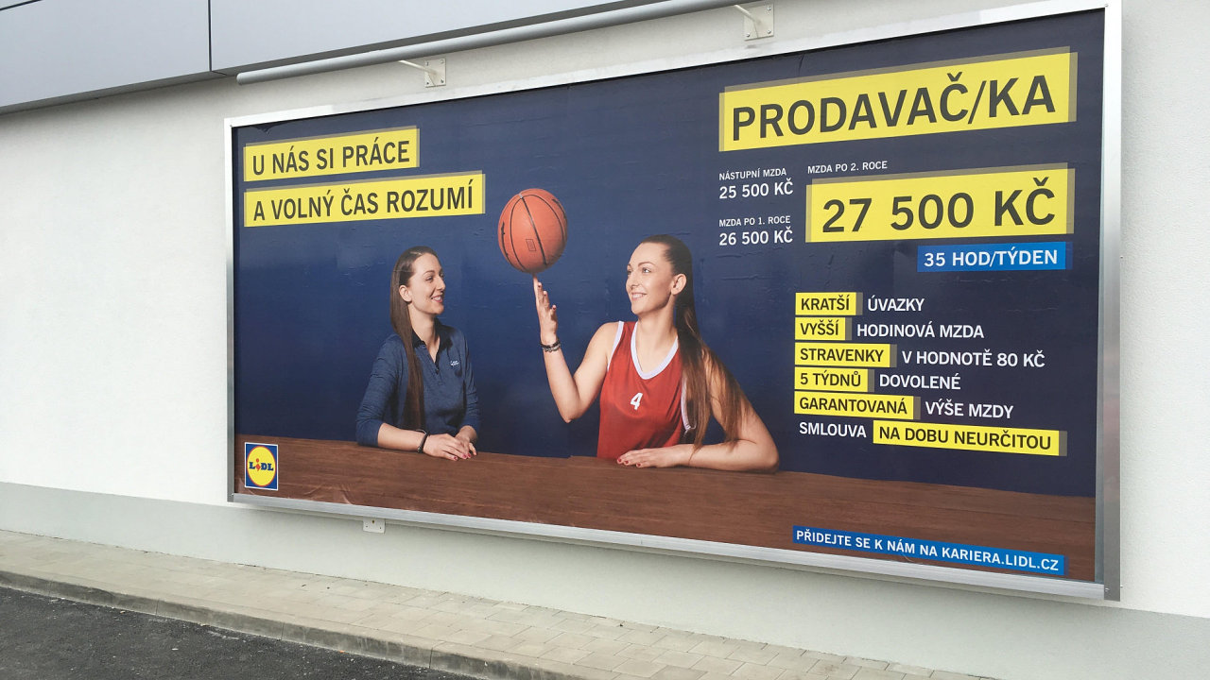
Průměr však nemá každý…
27 500 Kč hrubého = 21 000 Kč čistého

Slide 6
Domácnost
Co vše doma máme? Jaké funkce chceme, aby měla? (spánek, zábava, jídlo/vaření, údržba oděvů,…)
Aby vše fungovalo, je třeba vynakládat úsilí/peníze = vše něco stojí ->Výdaje
(co vše napadne vás?)

Slide 7
Výdaje
Vše za co domácnost vydává peníze
Bydlení (nájem, hypotéka, opravy, energie,…)
Potraviny
Drogerie (osobní hygiena, úklid, praní,…)
Zábava
Pojištění domácnosti, auta…
+ nepravidelné výdaje (dárky na Vánoce…)

Slide 8
Kolik co stojí? Kolik zbude?
Vytvořte si názorný plakát, s domem uprostřed a pomocí barevných šipek (zelená příjmy, červená výdaje) si zaznamenejte kolik peněz „teče“ oběma směry (domů i ven z domu)

Slide 9
Domácí rozpočet 1 + 7 + 2
https://www.youtube.com/watch?v=MOlbH37GQg0
1 díl zábava, 7 dílů potřeby, 2 díly rezervy (spoření + investice)

